Slide 1
Moodle Moot Japan スポンサー発表 レゾナント・ソリューションズ株式会社
■海外LMSサービス・連携システム提供専門企業
Resonant LMS XP LA（学修分析に対応）と外部連携サービス
2022年2月

Slide 2
レゾナント・ソリューションズ株式会社の経営基本方針
Our story
私たちは、誰もが生涯を通じて成長し、成功する力を持っていると信じています。
Our mission
私たちの使命は、学ぶ人の成功を高め、教育の力を増幅させ、すべての人が共に学ぶことができるように することです。

Slide 3
レゾナント・ソリューションズ株式会社 会社概要
商号 : レゾナント・ソリューションズ株式会社
設立 : 2006年 1月
資本金 : 17,500,000円
事業内容：海外LMSソリューション提供
所在地
東京支社 : 〒103-0004 東京都中央区東日本橋3-6-12 東日パークビル4Ｆ
TEL：03-6721-7430 FAX：03-6721-7431
本社・LMSセンター（2022年度開設）
〒870-0917 大分県大分市高松1丁目2番27号サンオブサンエージェンシービル3F
TEL : 097-529-5310 FAX : 097-529-5308

Slide 4
主な取り扱いサービスについて
■海外LMS・連携システムサービス提供専門企業
Resonant LMS：Moolde HQ（オーストラリア）・・オープンソースLMS
Canvas LMS：Instructure社（米国）・・・LMSプラットフォーム
Panopto ：Panopto社（米国）・・動画配信、作成、管理プラットフォーム
Intelliboard： Intelliboard社（米国）・・リアルタイム学修分析サービス
他、Wowza（米国）・Vimeo（米国）・Amanote（ベルギー）・Wirris（スペイン）

Slide 5
レゾナント・ソリューションズ株式会社 サービス
■サービス提供コンセプト
グローバルな視点でサービスを提供
信頼できるオープンソースソフトウエアの活用とエンタープライズサービスを連携することで他社との差別化を図る。
積極的に海外企業とのパートナーシップを行い、顧客のニーズに応えられるサービスを提供
5

Slide 6
レゾナント・ソリューションズ株式会社 サービス
事業内容 LMSソリューション提供
Resonant LMS
Moodle導入・カスタマイズ
企業・多組織対応マルチテナントLMS導入
LMS連携サービス
Intelliboard .net（リアルタイム学修分析）
Panopto（リッチメディア動画作成、配信）
Mahara
Wowza
Vimeo
Amanote
Zoom
Canvas LMS SaaS導入
6

Slide 7
Resonant LMSはこのような教育機関に最適です。
組織に応じたカスタマイズができるサービスを導入したい。
学修分析や学修の可視化、AI、DX活用など新しい取り組みが可能な サービスを導入したい。
機能の追加やオプションが充実しているサービスを導入したい。
現在使用しているMoodleが継続して利用できるサービスを導入したい。
組織内にあるたシステムとも連携できるサービスを導入したい。
スマートフォンやタブレットでも問題なく利用できるサービスを導入したい。

Slide 8
Canvas LMS はこのような教育機関に最適です。
できるだけ早く導入したい。
一度に多くの利用者が利用できるようなサービスを導入したい。
カスタマイズしなくても使いやすいサービスを導入したい。
スマートフォンやタブレットでも問題なく利用できるサービスを導入したい。
システムメンテナンスやバージョンアップ等で停止しないサービスを導入したい。
セキュリティ対策に対しても純分に対策されているサービスを導入したい。

Slide 9
Canvas LMS はこのような教育機関に最適です。

Slide 10
Resonant LMS のご紹介
①多くの大学で導入実績のあるオープンソースLMSパッケージ、Moodleを使用 国内のみならず世界的に利用されている。
②標準仕様をさらに使いやすく機能追加、ユーザインターフェースを カスタマイズしています。利用者のニーズに応じたカスタマイズにも対応できます。
③他システムとの連携で機能アップに対応できます。
・データ分析、ストリーミング動画配信・編集、ポートフォリオ、podcast
10

Slide 11
・Resonant LMSが目指す方向性：ラーニング エクスペリエンス プラットフォーム
ラーニング エクスペリエンス プラットフォーム（ LXP ）
Resonant LMS-XP・・・・これまでになかった体験ができる！
LMSとLXPの大きな違い
LMSは管理者（大学、教員）の「意図」に、LXPは学習者（学生）の「体験」に重きを置いています。
Resonant LMS XP（LXP対応）はLMSの機能にLXPを拡張的に利用できる サービスです。
目的
LMS：大学が学生に学んでほしい情報を管理する
LXP：学生が自ら学ぶべきコンテンツを見付けられる環境がある。
重点
LMS：学習管理
LXP：学習体験
主導
LMS：教員
LXP：学生
受講 フロー
学習 形態
LMS：履修
LXP：学生及び受講承認者
LMS：フォーマル学習（学習すべきコンテンツが割り当てられる）
LXP：インフォーマル学習（必要時に学習。将来に備えて学習）

Slide 12
・Resonant LMSが目指す方向性：Resonant LMS-XP
デジタルを活用した大学・高専教育高度化プラン(Plus-DX)・・文科省 「2040年に向けた高等教育の目指す姿」および「新型コロナウィルス感染症等による環境の変化」という課題を解決
①データ可視化：行動ログを可視化する「インテリボード」、 「アナリティクスダッシュボード」
アナリティクスダッシュボード、データ分析、AI活用。機械学習による 学修状況をメール通知等
➂リモート授業による人との交わり（社会性）不足を解決する「３D仮想空間を用いたバーチャル授業」
「3D仮想空間を用いたバーチャル授業」によって、リモートでは得にくい人との交わりを構築
➁LMSシステムやデジタルコンテンツ等を他大学等と共有・活用 「学びの質の向上」
複数大学、企業 連携でのコンテンツ共有、組織管理を可能に

Slide 13
Resonant LMS XP キャンパス サービス ラインナップ
 | LMS キャンパス | LMS-XP | LMS-XP IB | LMS-XP LA | LMS-XP BI | LMS-XP AP
①サイト利用分析 ダッシュボード | × | 〇 | 〇 | 〇 | 〇 | 〇
②希望学習コースの 受講管理 | × | 〇 | 〇 | 〇 | 〇 | 〇
➂インテリボードボード | × | × | ●※1 | ●※1 | ●※1 | ●※1
④カスタム学修分析、可視化 | × | × | × | 〇※2 | 〇※2 | 〇※2
➄BI分析連携 | × | × | × | × | 〇※3 | 〇※3
⑥複数組織管理 （大学、企業連携） | × | × | × | × | × | 〇
※1：利用ユーザ数に応じてライセンス契約が必要です
※2：作成グラフ、レポート数に応じて作成費用が必要です
※3：作成グラフ、レポート数に応じて作成費用が必要です

Slide 14
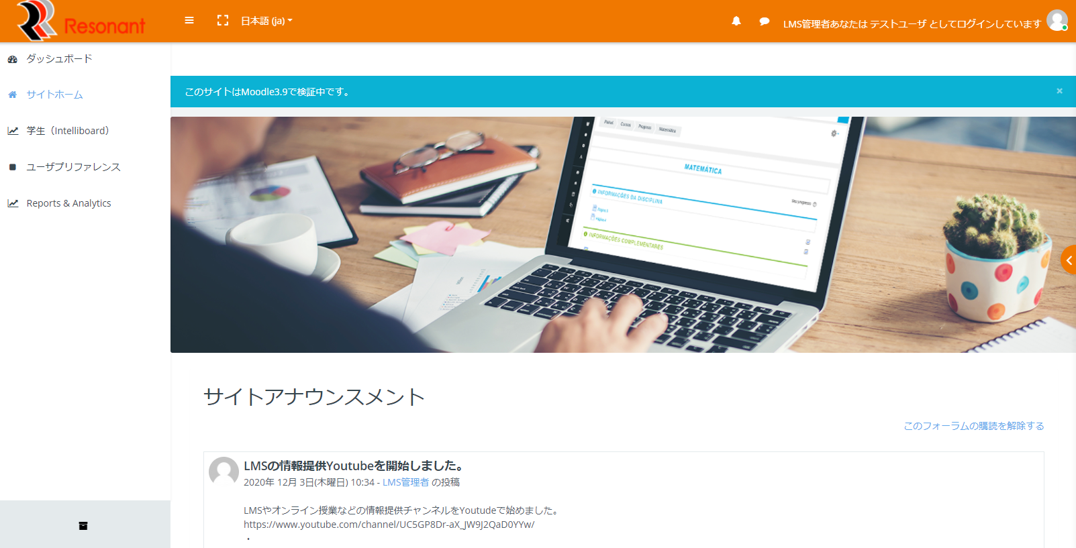
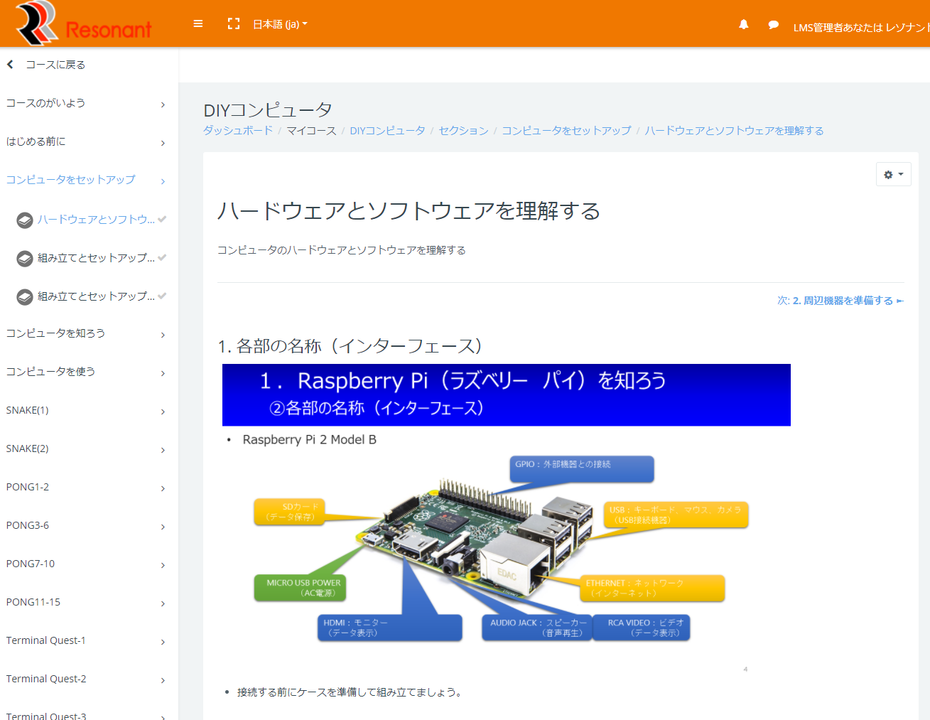
①Resonant LMS
Moodle標準仕様を使いやすく機能追加、カスタマイズ
ダッシュボード画面 ・コースコンテンツ画面
コンテンツの目次自動作成
必要な機能をわかりやすく配置

Slide 15
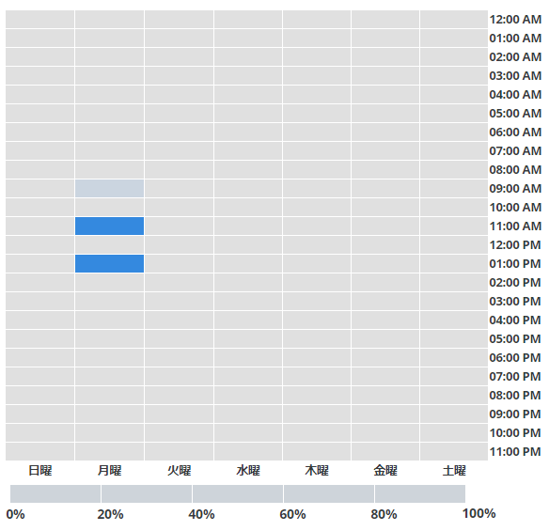
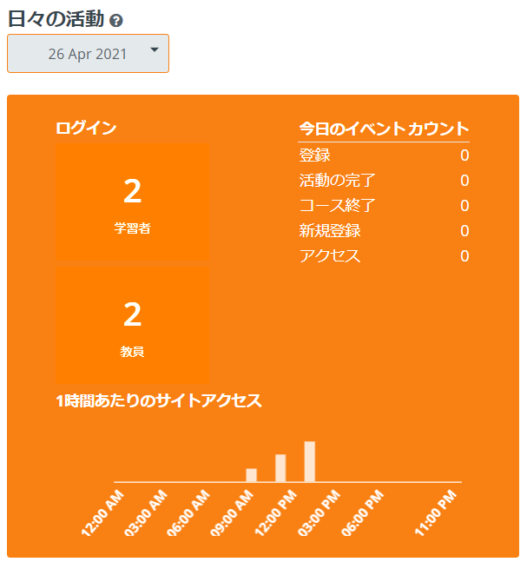
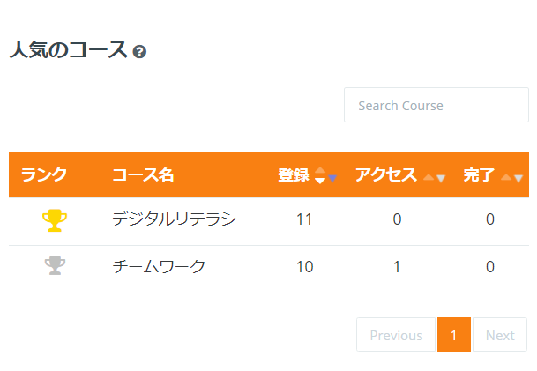
➁Resonant LMS-XP :LMSサイト利用分析
管理者向けLMSサイト利用分析
・サイトアクセス情報
・利用状況情報（日毎）
・アクセス情報（コース）

Slide 16
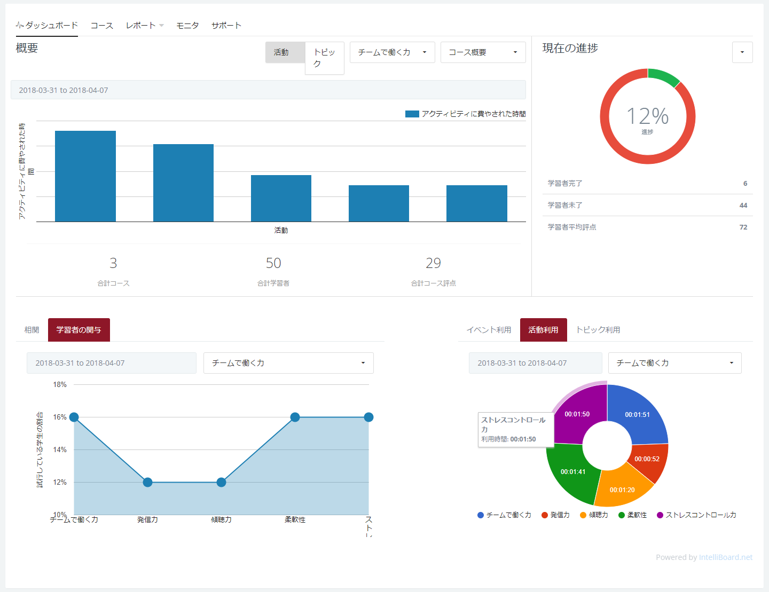
➂Resonant LMS-XP IB：インテリボード
リアルタイム学修（学習）分析
学修状態を簡単に分析できる「インテリボード.net」サービスを提供し、日本語で簡単に利用できるように 支援・サポートを行います。
受講者（学生、社員）、評価者（教員、サポーター）、管理者（大学、企業）に応じた分析グラフ、レポートをリアルタイムで確認できます。
概要 - 学習者の進捗状況
概要 - グレード進捗
概要 - 活動の進捗状況
概要 - コースの概要
現在の進捗状況と総学生数
相関関係と学習者の関与
イベント使用率
活動使用率
トピックの使用率
評価者ダッシュボード

Slide 17
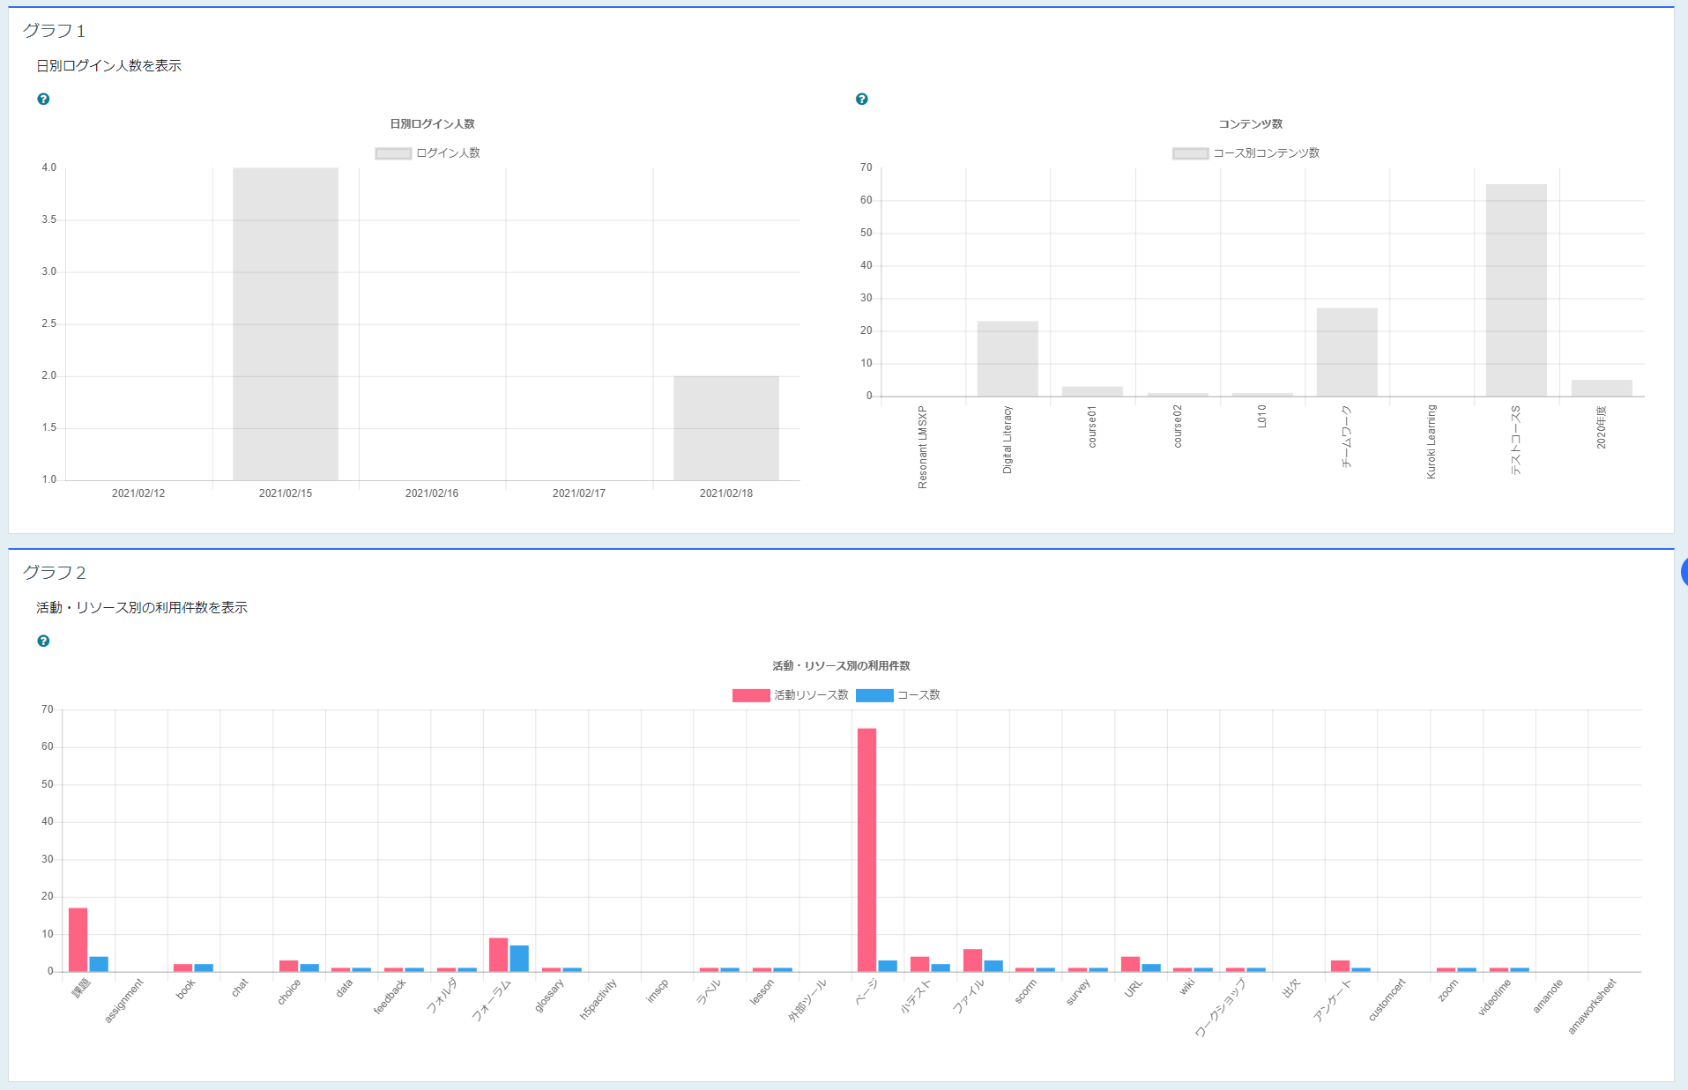
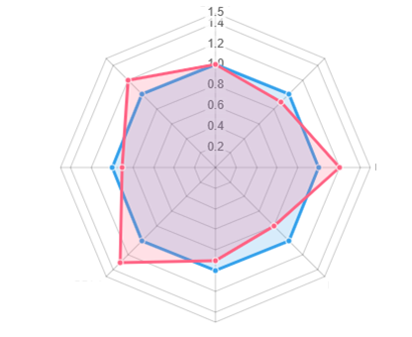
④Resonant LMS-XP LA：ラーニングアナリティクス
学修、行動ログを可視化する「アナリティクスダッシュボード」
学習者、評価者、管理者に学修状況を可視化（グラフ化、レポート）して提供します。
分析内容はSQLによりカスタマイズできます。
・アナリティクスダッシュボード画面表示
①ダッシュボードに表示する
クエリ表示パターン
カスタム
プラグイン
カスタム
プラグイン
カスタム
プラグイン
呼び出し
登録
クエリ（SQL)
クエリ結果（SQL)
LMS
データベース

Slide 18
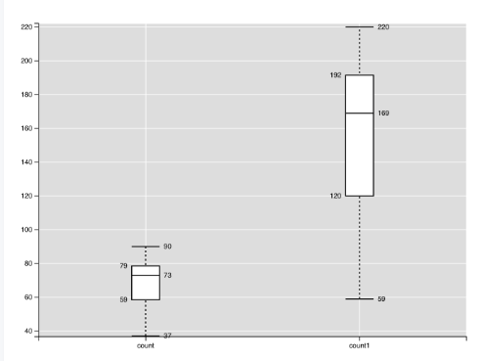
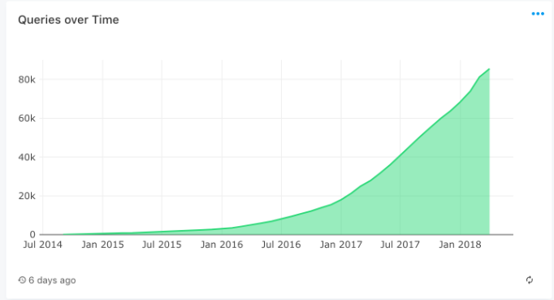
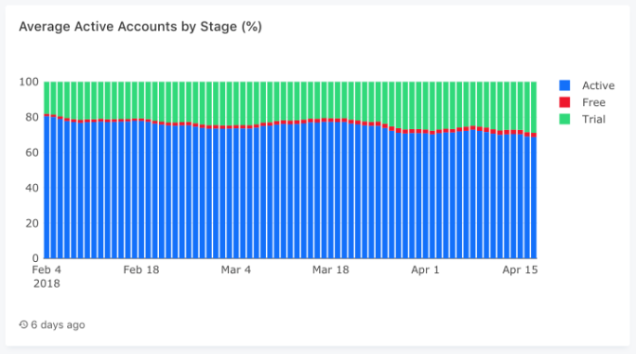
➄Resonant LMS-XP BI：ビジネスインテリジェンスによる分析
多種データの相関分析を可能とする「学習状況の柔軟な可視化」
学習者、評価者、管理者に学修状況を可視化、レポートをBIシステム連携により、LMS以外データ、データベースを合わせて提供します。
分析内容はSQLによりカスタマイズできます。
登録
BIシステム
画面表示
クエリ（SQL)
カスタム
プラグイン
カスタム
プラグイン
LMS ASP LXP
DB参照
/WebService
呼び出し
クエリ結果
（SQL)
外部システム
（成績システムなど）
LMS
データベース
BIデータベース
学内データ（CSV)
※BI（Business Inteligence：ビジネスインテリジェンス）システムは、組織が保有する様々なデータを分析して、組織活動に活かすためのツールです。

Slide 19
⑥Resonant LMS-XP AP：すべての機能を利用できます
LMSシステムやデジタルコンテンツ等を他大学等と共有・活用して「学びの質の向上」につなげます
複数組織（他大学、企業と連携してトレーニングコンテンツを利用可能にします）
教材共有
組織、部門管理
共通受講コースを組織ごとに利用、管理
複数組織管理（マルチテナント）
Resonant LMS XP
AP
テーマデザイン
管理部門
（主管大学管理者）
大学A
・Aトレーナー
（メンバー登録、評価）
企業B
・Bトレーナー
（メンバー登録、評価）
企業C
・Cトレーナー
（メンバー登録、評価）
・受講者1
・受講者2
・受講者3
・受講者1
・受講者2
・受講者3
・受講者1
・受講者2
・受講者3

Slide 20
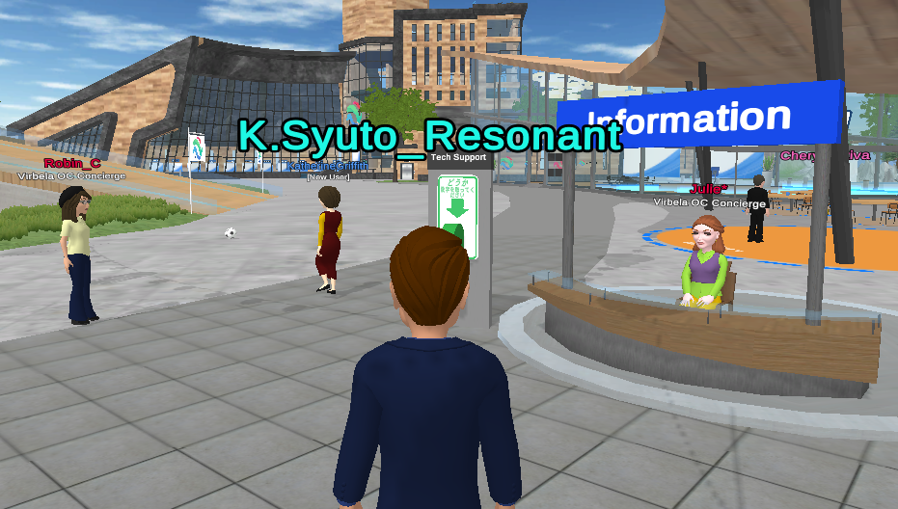
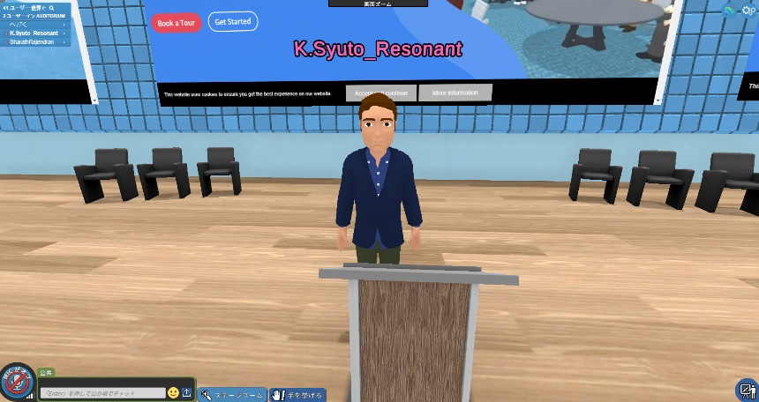
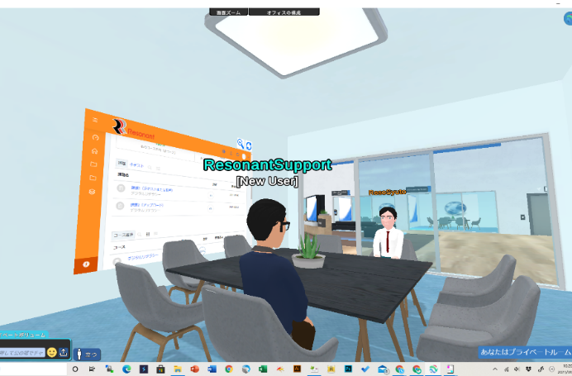
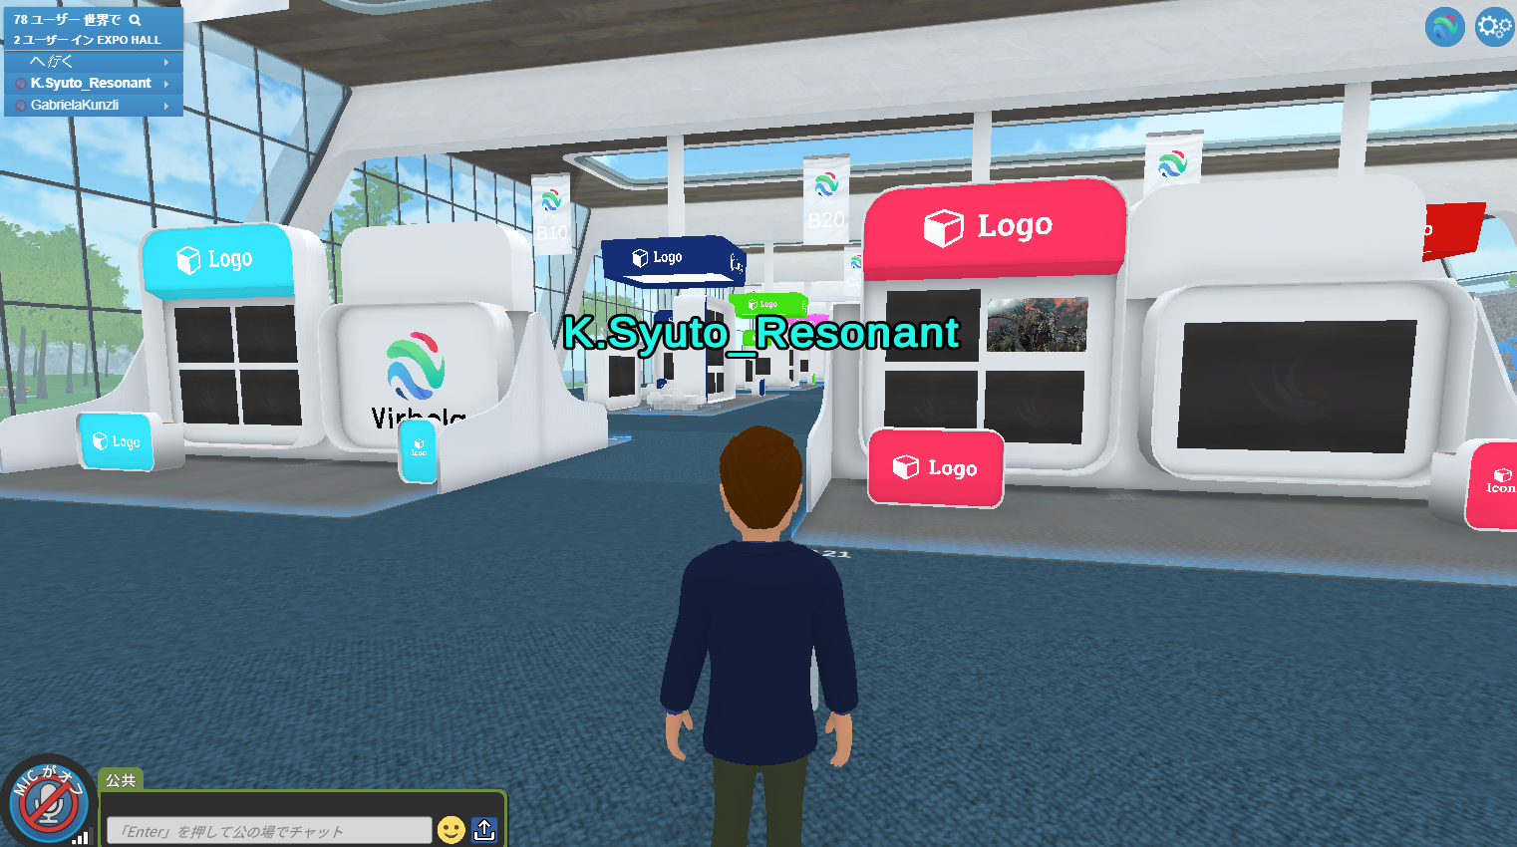
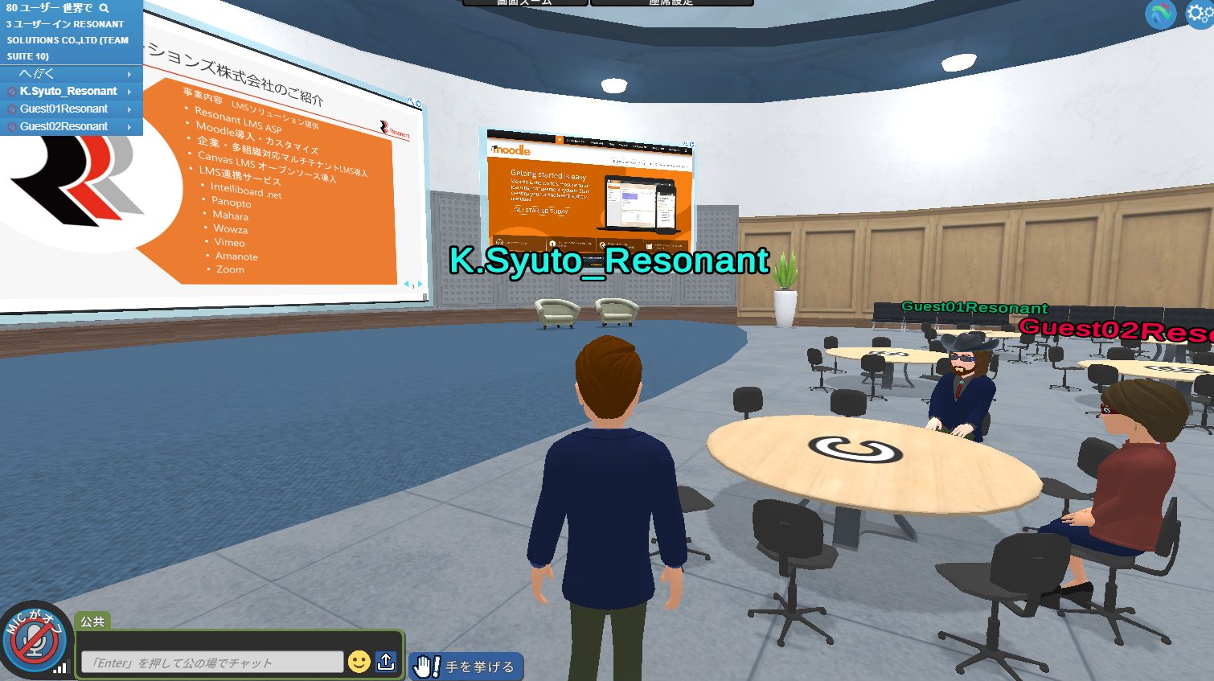
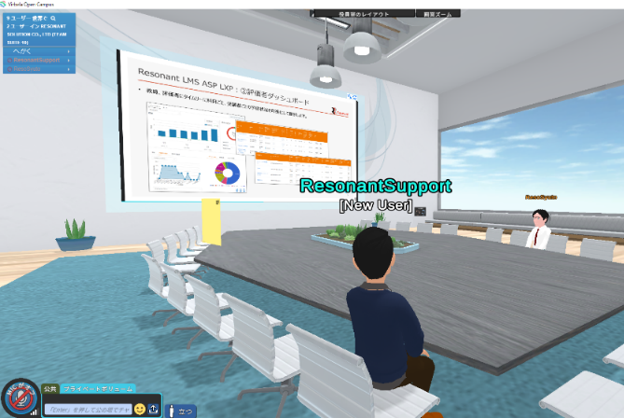
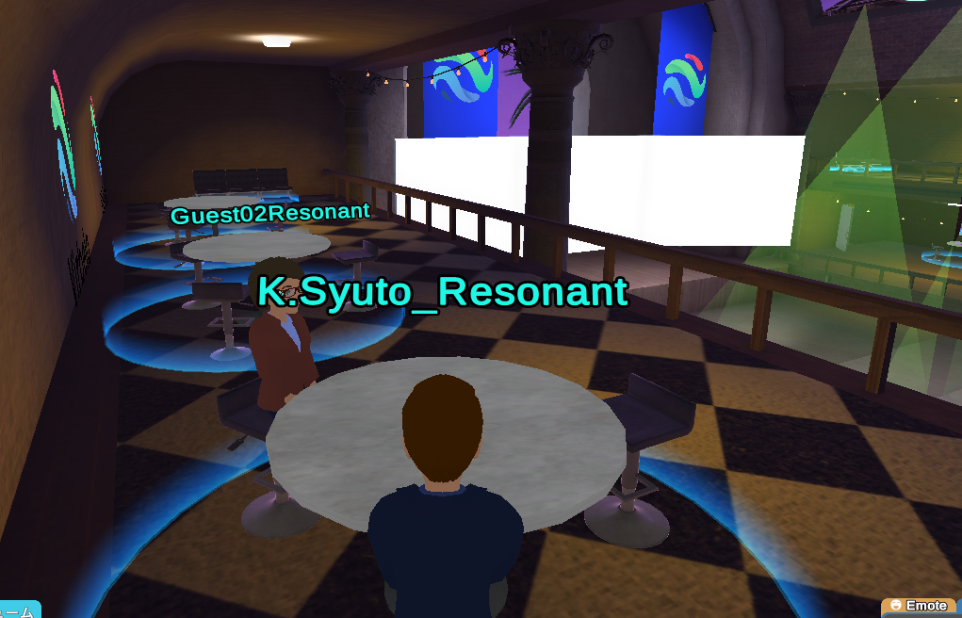
Resonant LMS オプション機能①：3Dバーチャルキャンパス
リモート授業による人との交わり（社会性）不足を解決
3D仮想環境を使用した没入型のサービスで利用者が集まって、いつでもどこからでも学習、交流を行えます。
2007年から行っていた3D仮想環境の導入実績も生かし、大学等教育機関向け導入支援を行います。

Slide 21
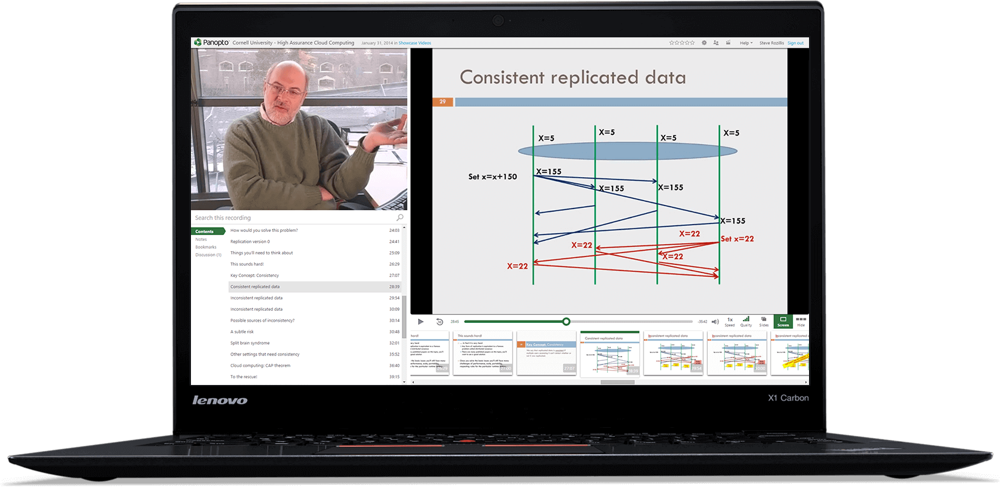
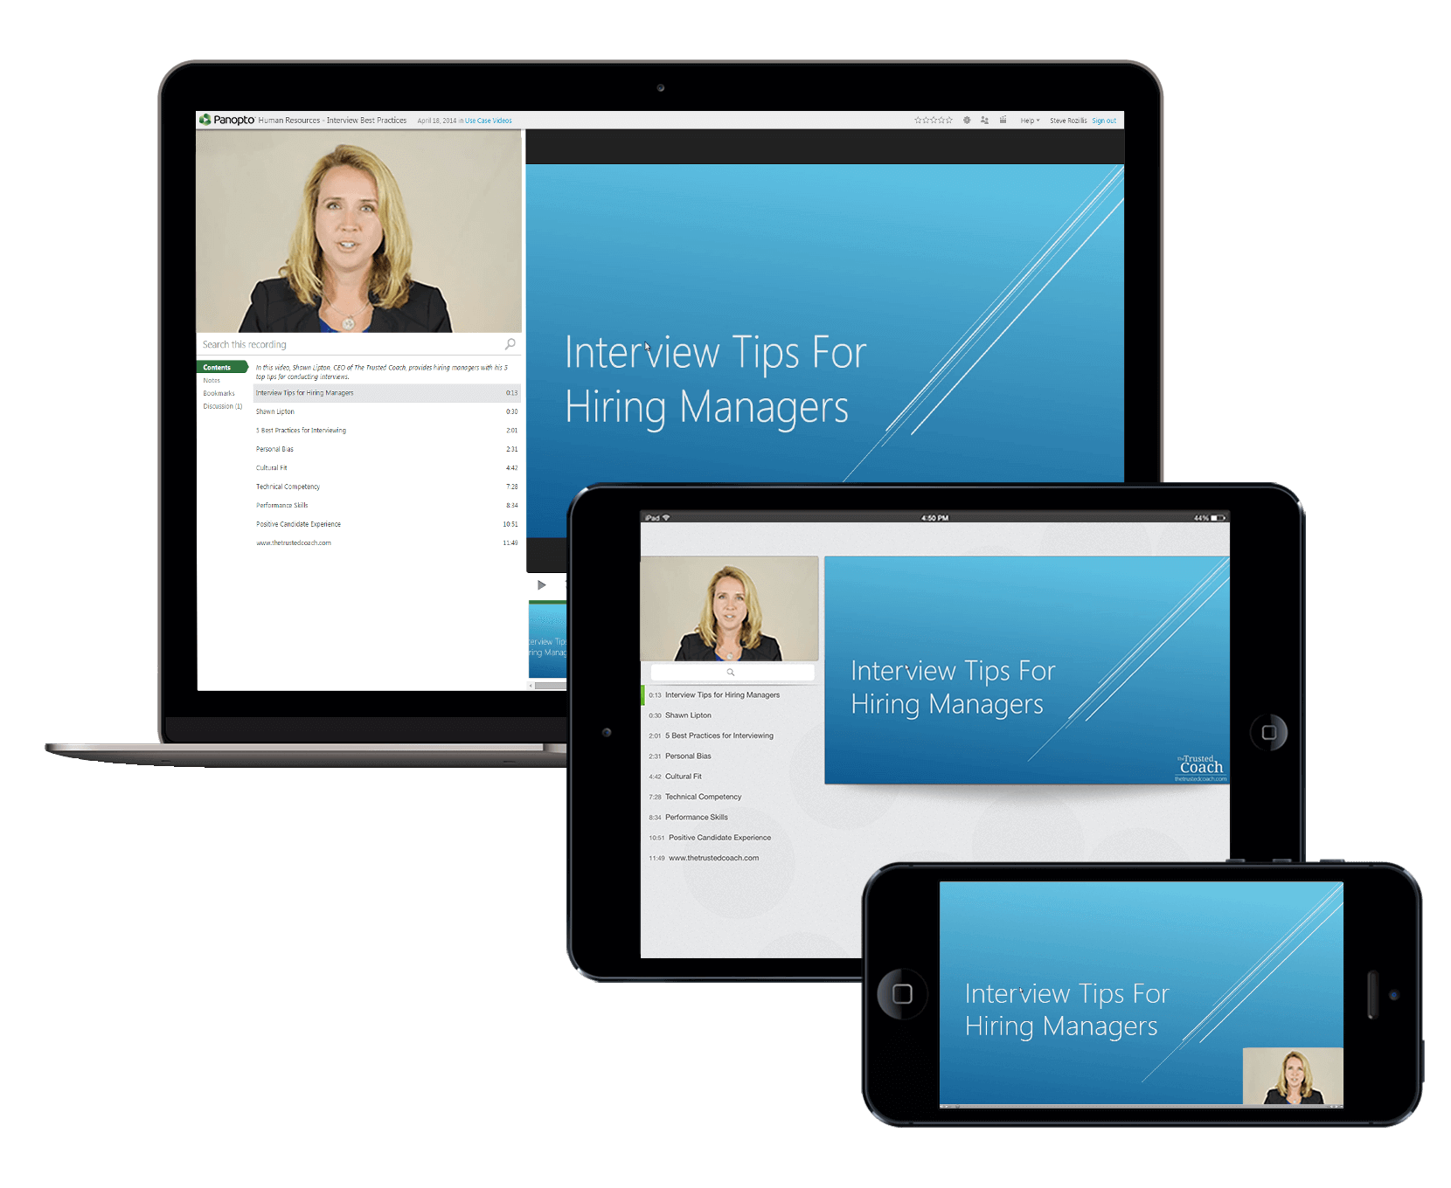
Resonant LMS オプション機能②：Panopto
リッチメディアコンテンツ（ストリーミング動画配信、管理）
Panoptoは、動画コンテンツの記録、編集、共有、検索、管理を効果的に行うために世界中の組織が使用しているエンドツーエンドのプラットフォームです。
Panoptoなら、プレゼンテーションの記録、既存の動画ファイルの管理、 デバイスへの動画コンテンツのストリーミングが簡単にできます。
動画と資料を連携させた
教材が作成できます
教材にテストや質問コメントも追加できます。

Slide 22
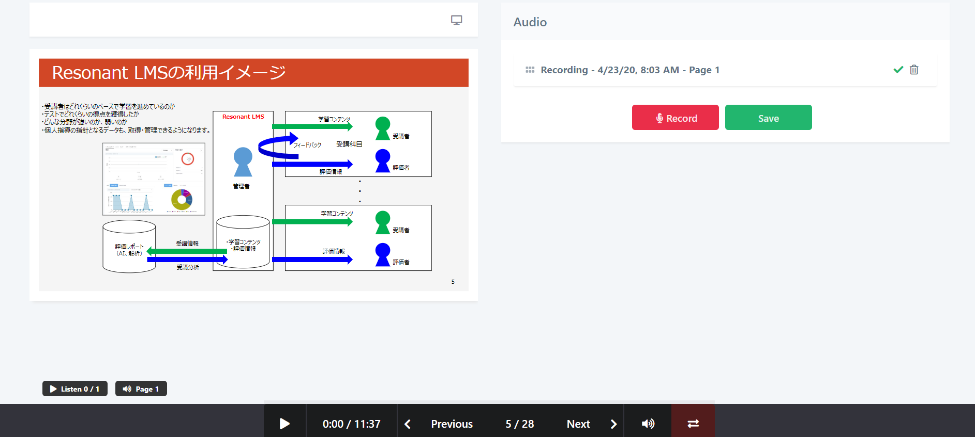
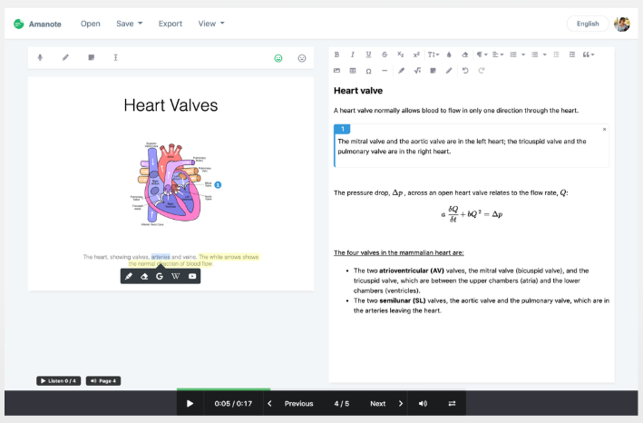
Resonant LMS オプション機能③：Amanote
アマノート（PDF教材に音声をつけて配信）リッチメディアコンテンツ
教材作成：PDF資料に音声をつけて配信ができます。
受講者：資料PDFに同期された音声を聞きながら、自身のノートを作成できます。
録音ボタンを押して話すだけで教材作成
ノート作成ツールでアンダーライン、重要ポイントチェック

Slide 23
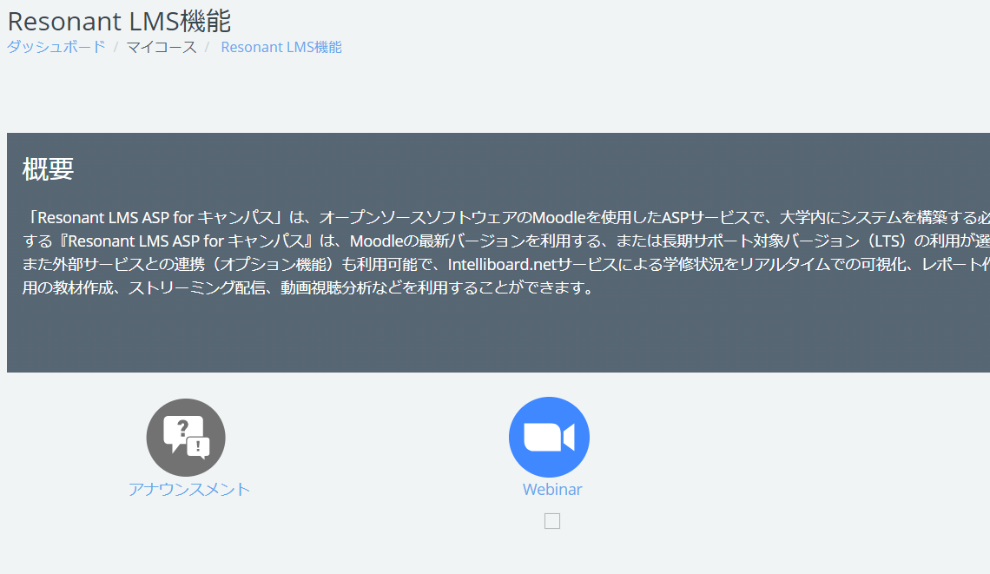
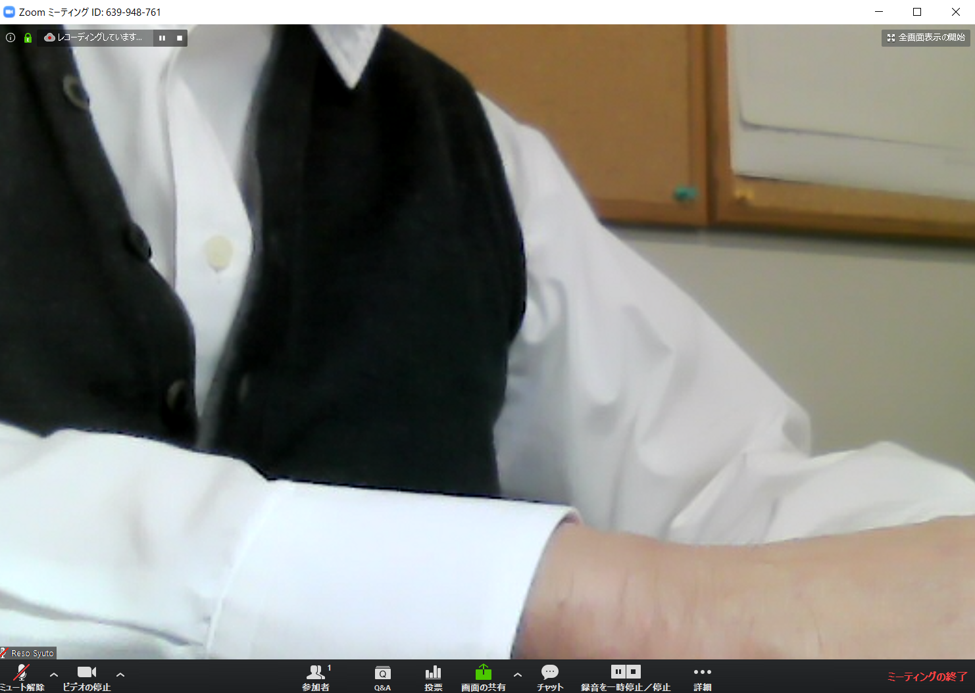
Resonant LMS オプション機能④：Zoom連携
LMSのコース（科目）からZoom授業の開催、利用状況の管理が可能になります。
開催または参加をクリック
コース内アイコンを選択
※画面はホスト権限の画面です。

Slide 24
お問い合わせ先 レゾナント・ソリューションズ株式会社 〒103-0004東京都 中央区東日本橋3-6-12F東日パークビル4F TEL 03-6721-7430 FAX 03-6721-7431 〒870-0101大分県大分市高松1丁目2番27号サンオブサンエージェンシービル3F TEL 097-529-5310 FAX 097-529-5308 crm@resonant-sol.net http://www.resonant-sol.jp
インテリボードパートナー
パノプトパートナー
Canvasチャンネルパートナー
Amanote パートナー

